Slide 1
20220407 Presentation
2015104236
컴퓨터공학과 황채은

Slide 2
0. Comment
A Simple Framework for Contrastive Learning of Visual Representations
GitHub 가입 및 프로젝트 Repository 생성 p. 3
SimCLR 코드 실행해보기
Gitpod 활용해보기 : p. 4 ~ p. 14
코드 실행 결과 : 코드가 결국 실행되지 않음
코드 분석해보기 : 코드 실행 실패…

Slide 3
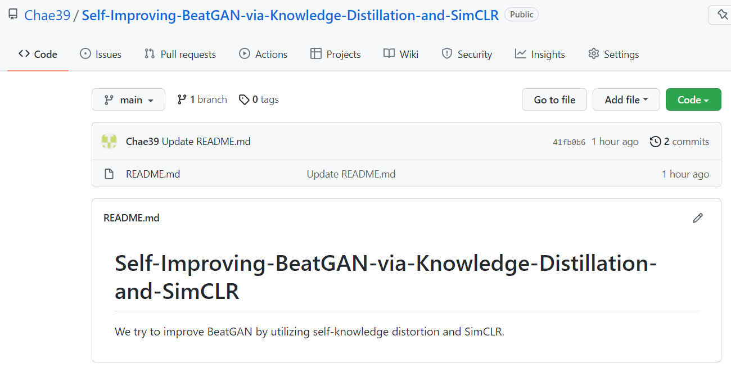
1. Github
GitHub 가입 및 프로젝트 관련 Repository 생성 완료!
Notes:
아직은 비어 있는 Repository
나중에 추가로 ‘Add file’버튼을 통해 코드를 업로드 할 수 있는 것 같다.
초반에 제목에 오타를 내서 수정하는 바람에 Readme에서도 수정했음 > commit 횟수 증가
프로젝트 관련 Repository 생성했고, 프로젝트 주제 및 Github 링크 주소 제출 완료.
추후 설명을 좀 더 보완하고, 기초 조사서 및 추가로 제출할 보고서들 첨부 필요

Slide 4
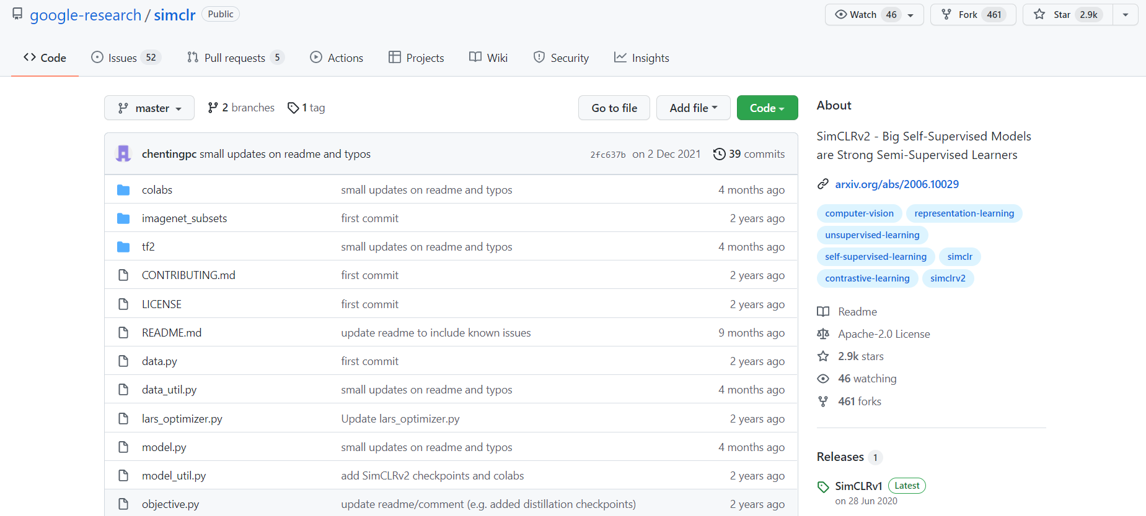
2. simclr
실행해보려는 SimCLR의 코드
GitHub 주소 : https://github.com/google-research/simclr.git

Slide 5
2. simclr
노트북의 상태가 좋지 않아 컴퓨터에서 로컬로 코드를 실행하는 데에 어려움을 많이 겪어왔기 때문에, 이번에는 Colab과 유사하지만 GitHub와 바로 연동이 가능한 Gitpod를 활용하여 온라인 상에서 코드를 실행해보기로 했다.
Gitpod : GitHub와 GitLab과 연동 가능한 Online IDE서비스.
GitHub의 레포 주소에 “gitpod.io/#/”를 추가하는 것만으로도 바로 실행이 가능하다.

Slide 6

2. simclr
- Github의 아이디로 바로 연동 로그인이 가능하다.

Slide 7
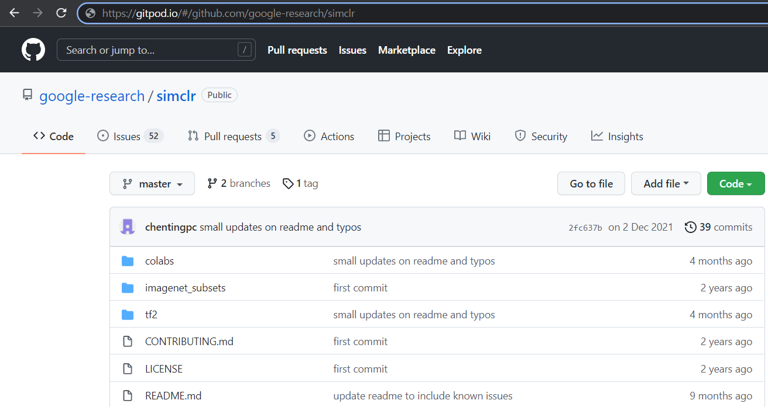
2. simclr
- 실행하려는 코드의 Github 주소에 “gitpod.io/#/”를 추가하여 Gitpod를 연다.

Slide 8
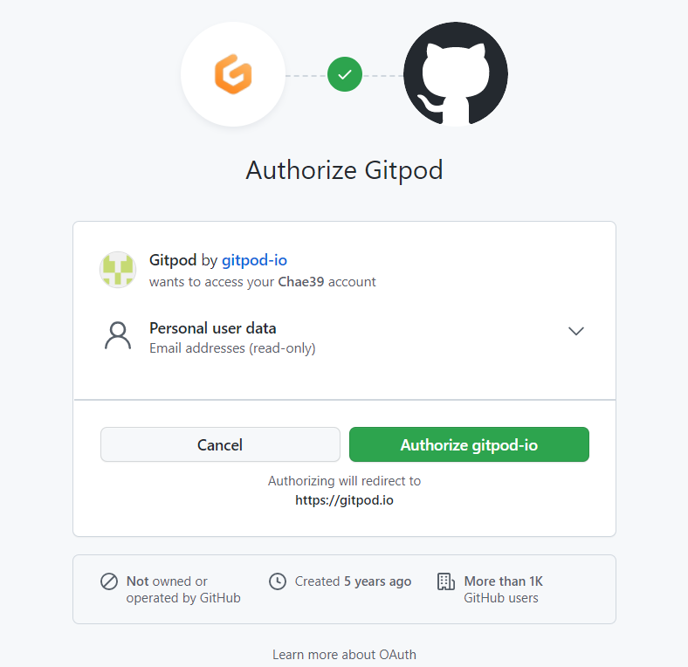
2. simclr
실행된 Gitpod에서
GitHub 아이디를 통해
연동 로그인하기
Notes:
의문 : Github에서 바로 연동하여 Gitpod를 사용하면, 기존에 GitHub에 있던 코드에도 영향이 가는가?
내가 디버깅한다고, 기존의 코드에 기록이 남게 되면 곤란하지 않을까?
Colab은 구글 클라우드에 코드를 저장하고 그 클라우드를 통해서 코딩을 하는 것이었기 때문에, 코드를 실행하는 데에 있어서
경로 오류 문제가 굉장히 많이 발생했었다.
Gitpod는 GitHub와 연동이 되다 보니, 코드를 수정하고 실행하면서 동시에 commit을 하게 해주는 것 같다.
따라서, 프로젝트의 수정/형상관리에 용이할 것 같다. > 사용방법 숙지하기…

Slide 9
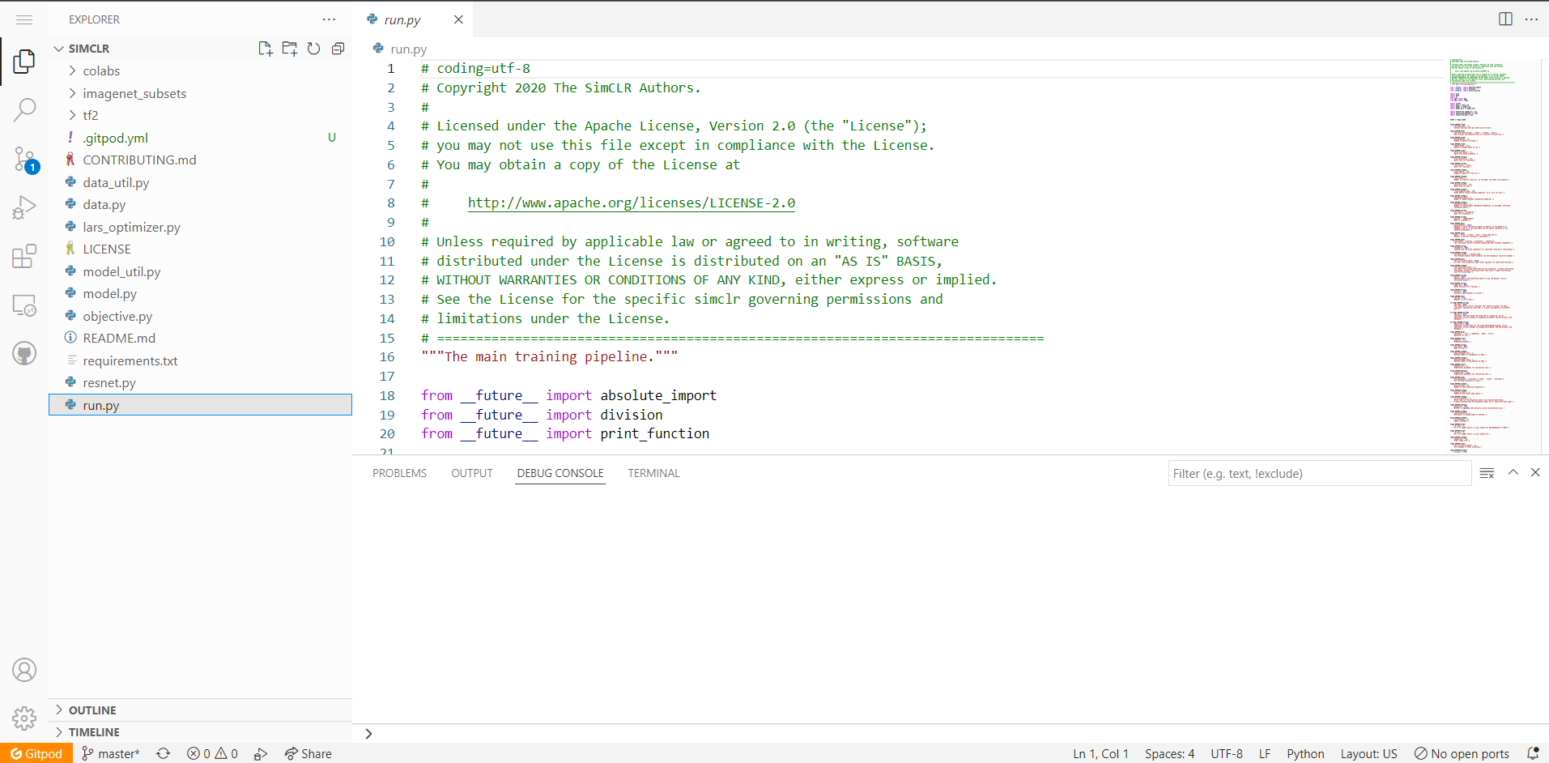
2. simclr
- 이런 실행 창이 뜬다. Colab과 유사한 모양.
Notes:
- 코드를 실행할 때 주로 run.py를 기준으로 실행하는 거 같다.

Slide 10
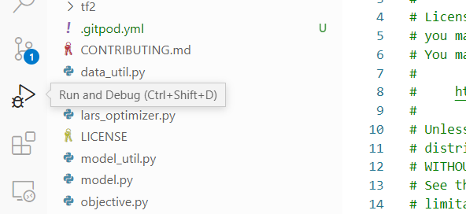
2. simclr
좌측의 메뉴 중에 Run and Debug 메뉴가 있어, 코드를 실행하는 버튼으로 이해하고 눌러보았다.

Slide 11
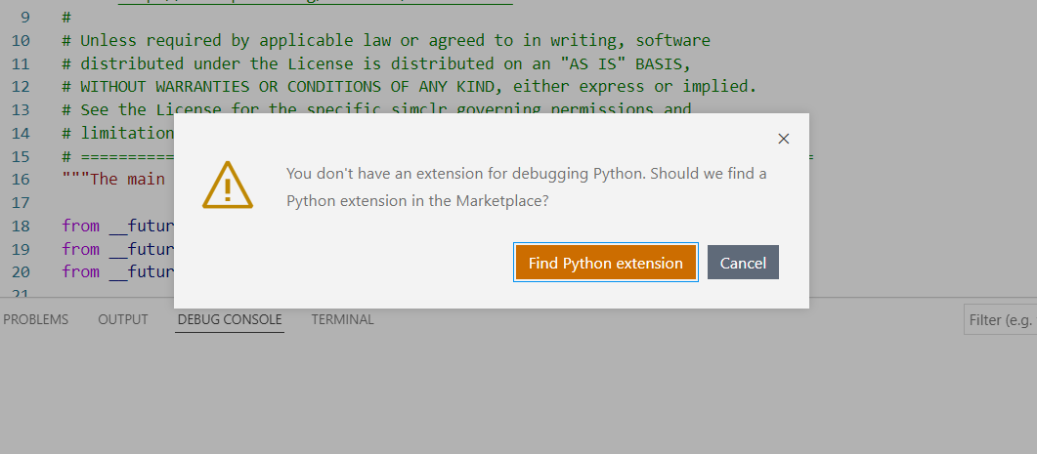
2. simclr
Python 확장프로그램이 설치되어 있지 않아 실행되지 않는다.
확장 프로그램을 검색해보고, 찾아서 설치해보기로 한다.

Slide 12
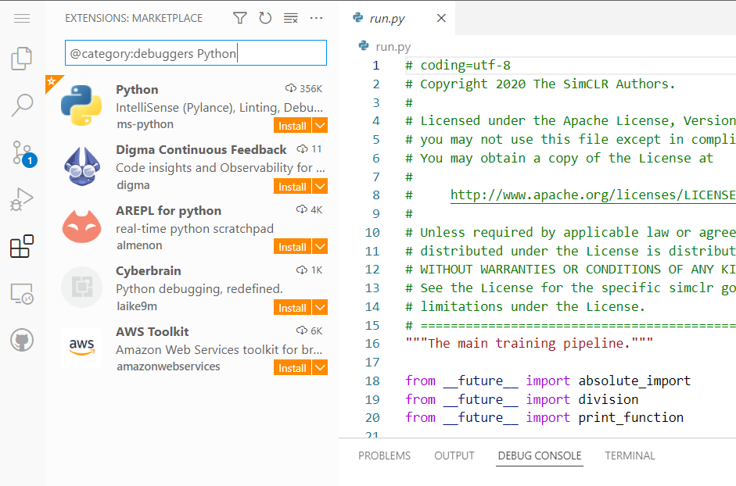
2. simclr
- 맨 위의 Python 확장만을 설치해보기로

Slide 13
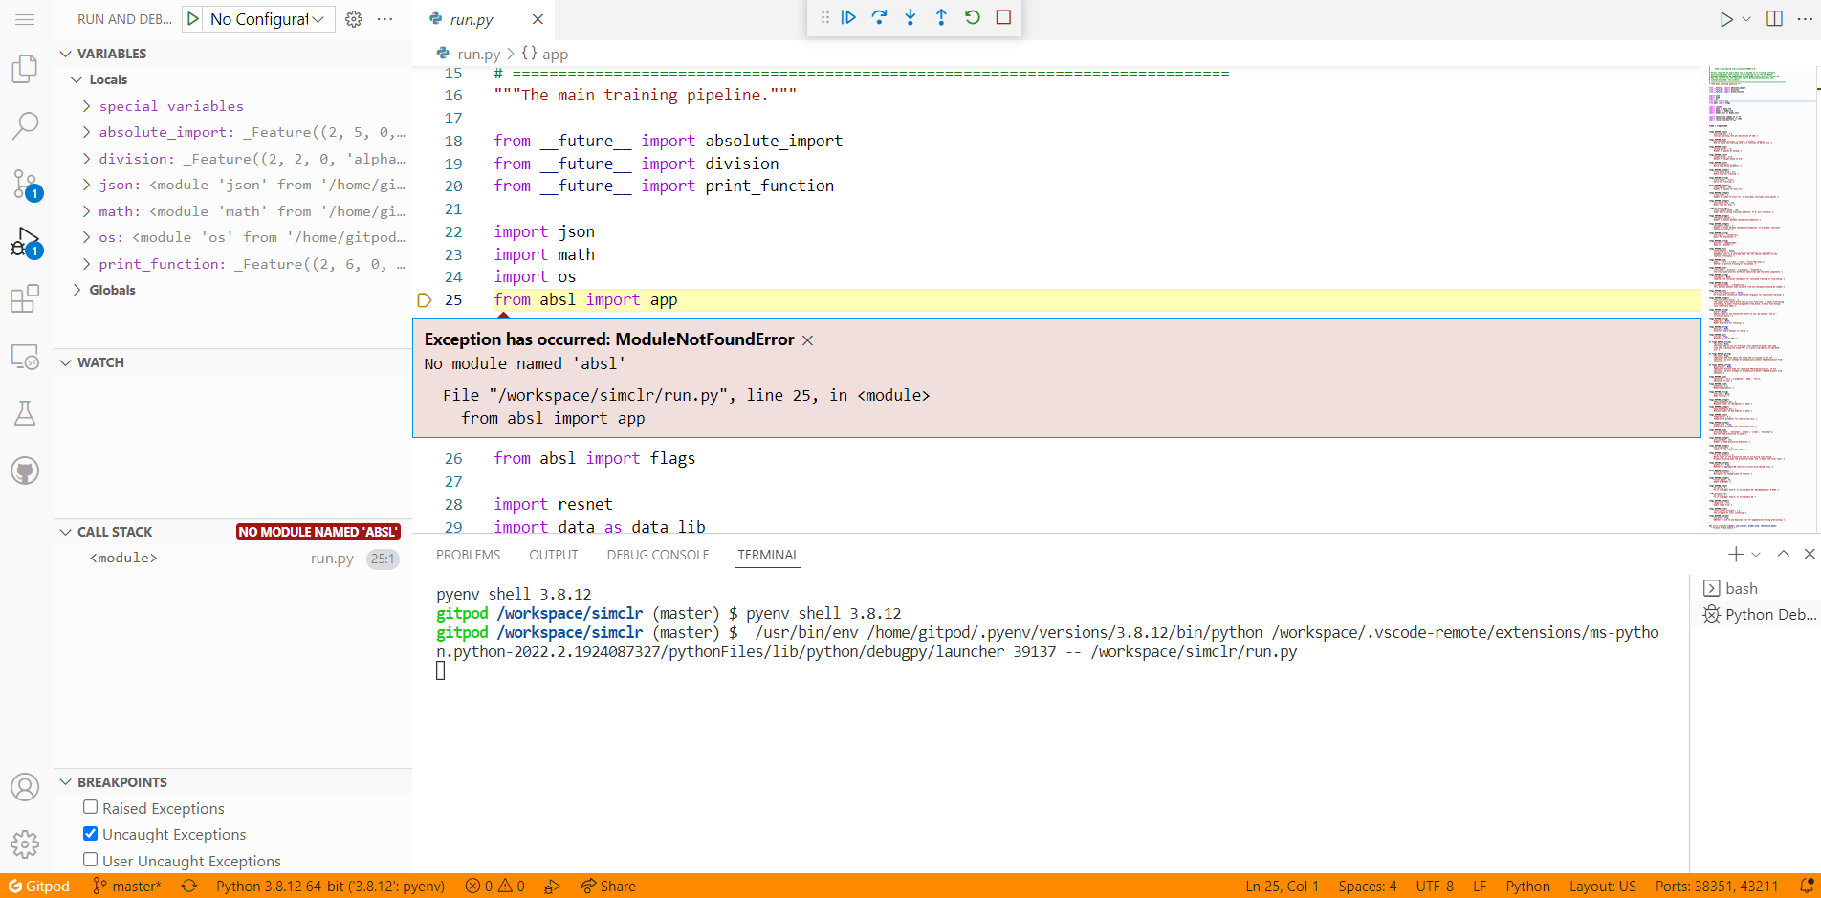
2. simclr
확장 프로그램 설치 이후, 다시 run.py를 기준으로 코드를 Run and Debug를 실행해본다.
Module을 찾을 수 없다고
Error 발생
Notes:
코드를 실행하면 항상 오류에 부딪히는데, 그게 왜인지는 도저히 모르겠다.
Python directory add < 검색해서 실행.

Slide 14
2. simclr
Exception has occurred : ModuleNotFoundError
모듈을 불러올 수 없을 때 발생하는 Error
불러오고자 하는 모듈이 다른 디렉토리에 있을 때 발생하는 것 같다.
해결법을 찾아보았다.
각 디렉토리 폴더에 _init_.py라는 폴더를 만들어준다. (비어있는 폴더라도 상관없음)
Package로 사용하려는 .py 파일들이 몰려있는 폴더를 source root로 설정한다.
결론적으로는, 코드 실행 실패
Notes:
_init_.py를 어디다가 만들어야 하고 어떻게 만들어야 할까
Source root로 설정한다< 설정을 찾지 못했음.
가장 큰 걱정 : 여기서 코드를 수정(init을 추가하는 등의)해도 원본 GitHub의 자료에는 영향이 가지 않는가?
원본에 영향을 준다면 : 내 계정의 GitHub에 연습용 Repository를 만들어서 원본 코드를 복제해 온 이후에 다시 실행 및 수정해보는 방향으로 가야 한다.
의문점 : GitHub에 올라온 코드들은 여러 개의 py 파일들이 모여 하나의 커다란 덩어리를 이루고 있는 것 같다. 그런데 실행할 때마다 각 파일이 따로 굴러가는 것 같다.
어떻게 해야 하나로 묶어서 실행할 수 있을까.
구글에 서치해보아도 명확한 해결방법이 찾아지진 않는다.

Slide 15
Thank you
Notes:
[comment]
코드 실행이 우선 목적(개선된 BeatGAN / SimCLR)
코드 분석
코드 병합 < 시도 : 한 곳까지 정리하여 발표

